Slide 1

Manejo de Grandes Volumenes MGV
Hadoop | Estructura de la clase
¿Qué es Hadoop?
Arquitectura Hadoop & Hadoop Zoo
Arquitectura MapReduce
Ejemplo de HDFS
Ejemplo de MapReduce

Slide 2
Manejo de Grandes Volumenes MGV
Hadoop | Apache Hadoop
Apache Hadoop es un framework de código abierto para almacenamiento y procesamiento de gran escala a través de clústers
Apache Software Foundation es una organización sin fines de lucro para dar soporte a proyectos de software:
Comunidad descentralizada de desarrolladores
Licencia Apache (gratis y de código abierto)
¡Todos podemos usarlo!

Slide 3
Manejo de Grandes Volumenes MGV
Hadoop | Apache Hadoop
Apache Hadoop es un framework de código abierto para almacenamiento y procesamiento de gran escala a través de clústers
Hadoop fue creado por Doug Cutting y Mike Cafarella en 2005.
Doug Cutting (DC) es ahora el Chief Architect de Cloudera
DC también fue fundador de otros proyectos como: Lucene, Nutch, Avro
Estuvo 6 años en la junta directiva de Apache
Mike Cafarella (MC) es ahora profesor en Michigan en Computer Science

Slide 4
Manejo de Grandes Volumenes MGV
Hadoop | Apache Hadoop
Apache Hadoop es un framework de código abierto para almacenamiento y procesamiento de gran escala a través de clústers
Modulos básicos de Hadoop Framework:
Hadoop Common (librerias y utilidades)
HDFS (Hadoop Distributed File System)
Hadoop Yarn (Plataforma para manejar de recursos y calendarización)
Hadoop MapReduce (Modelo de programación para procesamiento de Bases de Datos)

Slide 5
Manejo de Grandes Volumenes MGV
Hadoop | Apache Hadoop
Apache Hadoop es un framework de código abierto para almacenamiento y procesamiento de gran escala a través de clústers
Hadoop permite el almacenamiento y procesamiento de grandes bases:
Bajo la filosofia de: “En lugar de mover datos al procesamiento, movemos procesamiento a los datos”
Es una arquitectura escalable ya que es distribuida
Permite una arquitectura con alta confiabilidad

Slide 6
Manejo de Grandes Volumenes MGV
Hadoop | Apache Hadoop
Apache Hadoop es un framework de código abierto para almacenamiento y procesamiento de gran escala a través de clústers
Hadoop almacena los datos en HDFS (Hadoop Distributed File System):
Es un sistema distribuido, escalable escrito en Java.
Permite almacenar desde GB, TB, PT en múltiples máquinas (nodos)
Permite un costo bajo de hardware (no requiere mejores especificaciones)
Replicar los datos en estos distintos nodos (lo que lo hace fault tolerant y reliable)

Slide 7
Manejo de Grandes Volumenes MGV
Hadoop | Apache Hadoop
Apache Hadoop es un framework de código abierto para almacenamiento y procesamiento de gran escala a través de clústers
Map Reduce es un modelo de programación La idea es distribuir el trabajo en todos los nodos
Las funciones principales son dos: Map, Reduce (aunque podemos especificas otras como combiners, partitioners, etc)
Las tareas de MapReduce dividen datos en piezas más pequeñas
Se procesan y agregan los datos en cada nodo con una llave valor <key, value>
Se busca ocupar lo minimo de ancho de red para disminuir tiempos de transferencia
Nodo central (Namenode) agrega “reduce” de nuevo los datos para exportar el último dato
No todos los procesos pueden abordarse desde una perspectiva MapReduce (o al menos no son convenientes de abordarse)
Más adelante se verá a más profundidad

Slide 8
Manejo de Grandes Volumenes MGV
Hadoop | Apache Hadoop
Namenode: Nodo que gestiona el HDFS
Datanode: Nodo en el que se presentan datos
Mastenode JobTracker: Nodo donde se ejecuta y acepta las peticiones de trabajo
SlaveNode: Nodo en Mapper y Reducer donde el programa se ejecuta
JobTracker: Monitoreo de tareas
TaskTracker: Realiza seguimiento de tarea y estado de informes de Jobtracker
jps: Java Virtual Machine Process Status Tool – Lista todos los procesos que estan corriendo en la máquina virtual
de java, por este motivo nos pueden aparecer los distintos procesos relativos a Hadoop:
Namenode (y el Secondary Datanode)
Datanode: Se presentan los datos
NodeManager
ResourceManager
etc

Slide 9
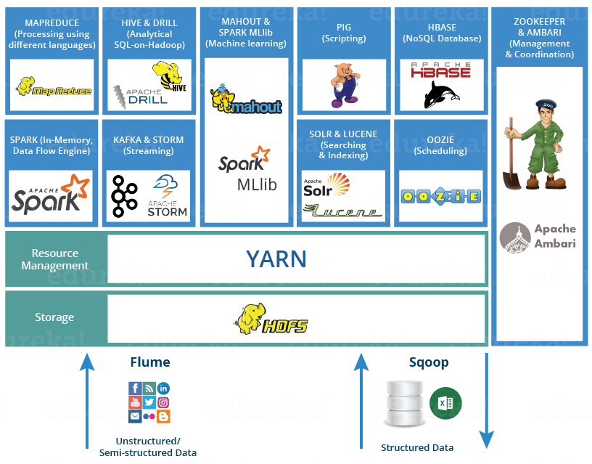
Manejo de Grandes Volumenes MGV
Hadoop | Arquitectura – Hadoop Zoo
Se le llama Hadoop Zoo al ecosistema que funciona alrededor de Hadoop. Por ecosistema nos referimos a todos los proyectos satélite que funcionan para complementar a Hadoop. Es importante destacar que gran porcentaje de estos proyectos pertenecen a Apache. Algunos destacados son:
Sqoop
Hbase
Pig
Zookeper
Hive

Slide 10

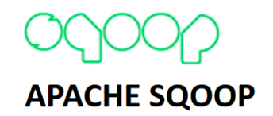

Manejo de Grandes Volumenes MGV
Hadoop | Arquitectura – Hadoop Zoo
Adquiministración de bases de datos de forma columnar:
Basado en Google Big Table
Permite almacenar grandes cantidades de datos
No DBMS relacional
SQL to Hadoop:
Permite importar desde una tabla o bases enteras
Importa SQL directamente a Hive
Consultas tipo SQL
Data Warehouse de Hadoop
Permite manejar datos que viven en un almacenamiento distribuido
Open source escrito en Java
Permite programación a alto nivel
Permite programar flujos de datos
Creado en Yahoo
Permite crear UDFs
Un servicio para coordinación
Para sistemas distribuidos
Permite coordinar cluster de manera rápida y escalable
Usa un namespace jerárquico

Slide 11
Manejo de Grandes Volumenes MGV
Hadoop | Hadoop MapReduce
Es un marco para escribir aplicaciones que permiten procesar gran cantidad de datos de manera distribuida (de manera independiente)
Está basado en Java y contiene dos tareas principales: Map y Reduce
El Map toma los datos y los convierte en otro conjunto de datos que están en tuples (llave/valor).
El Reducer toma la salida de mapper como entrada y combina las tuples en un conjunto más pequeño de tuplas
En general 3 stages:
Mapper Stage: Procesa los datos de entrada (almacenados en HDFS) se envia linea por linea. En mapper procesa los datos y crea fragmentos agrupados por llave valor
Shuffle Stage:
Reducer Stage: Procesa los datos que llegan del mapper, se agrupan los datos en un conjunto más pequeño
Hadoop MapReduce envía el mapper y reducer a los servidores correspondientes del cluster
Se busca reducir el trafico de red, por lo que la mayor parte del procesamiento es localmente en cada nodo

Slide 12
Manejo de Grandes Volumenes MGV
Hadoop | Hadoop MapReduce – Entradas y Salidas
Mapper:
Entrada <k1, v1>
Salida <k2, v2>
Reducer
Entrada <k2, lista(v2)>
Salida <k3, v3>

Slide 13
Manejo de Grandes Volumenes MGV
Hadoop | Hadoop MapReduce
Input mapper 1
Output mapper1
Shuffle,
Sort and Merge
Input reducer 1
Output reducer 1
01-11-2012 Maria 11 01-11-2012 Pablo 9 01-11-2012 Angel 3 23-11-2012 Pablo 22 23-11-2012 Maria 15 15-12-2012 Pablo 32
(Angel, 3) (Angel, 45)
(Pablo, 63)
(Pablo, 2)
(Maria, 26) (Pablo, 63) (Angel 3)
(Angel, 48) (Pablo, 65)
Solo las llaves están ordenadas, no los valores. Intución: si están ordenadas podemos mandar más facil a un mismo reducer toda la llave
Si queremos ordenar también por el valor, podemos usar secondary sorting
Input mapper 2
Output mapper2
Input reducer 2
Output reducer 2
15-12-2012 Maria 47 15-12-2012 Angel 13 01-01-2013 Pablo 2 01-01-2013 Maria 3 01-01-2013 Angel 32
(Maria, 50) (Pablo, 2) (Angel 45)
(Maria, 26)
(Maria, 50)
(Maria, 76)
No hay transferencia de datos, todo es local en cada nodo
Transferencia de datos y copiar a nodo del reducer
En nuevo nodo reducimos datos

Slide 14
Manejo de Grandes Volumenes MGV
Hadoop | Hadoop MapReduce
Nota: aunque por default la información está
Replicada 3 veces, los mapper solo procesan 1
El output del mapper puede estar agregado, o bien ocupar combiners
(un mini reducer)
Si más de un reducer es ocupado, se ocupa un partitioner (permite una distribucion uniforme de llaves entre reducers) -> después sort
Input mapper 1
Output mapper1
Shuffle,
Sort and Merge
Input reducer 1
Output reducer 1
01-11-2012 Maria 11 01-11-2012 Pablo 9 01-11-2012 Angel 3 23-11-2012 Pablo 22 23-11-2012 Maria 15 15-12-2012 Pablo 32
(Angel, 3) (Angel, 45)
(Pablo, 63)
(Pablo, 2)
(Maria, 26) (Pablo, 63) (Angel 3)
(Angel, 48) (Pablo, 65)
Solo las llaves están ordenadas, no los valores. Intución: si están ordenadas podemos mandar más facil a un mismo reducer toda la llave
Si queremos ordenar también por el valor, podemos usar secondary sorting
Input mapper 2
Output mapper2
Input reducer 2
Output reducer 2
15-12-2012 Maria 47 15-12-2012 Angel 13 01-01-2013 Pablo 2 01-01-2013 Maria 3 01-01-2013 Angel 32
(Maria, 50) (Pablo, 2) (Angel 45)
(Maria, 26)
(Maria, 50)
(Maria, 76)
Info entra por bloque (split block)
¿cuántas veces se corre el mapper?
Depende del tamaño del input y el tamaño del bloque. Por ejemplo, si se procesan 10TB y el bloque es de 128 MB, se realizan 82,000 maps
Ademas se ordena casa salida (Quicksort)
El output del mapper no se guarda en HDFS solo local (no se replica 3 veces)
El output del reducer se guarda en HDFS (ya se replica por default 3 veces)
No hay transferencia de datos, todo es local en cada nodo
Transferencia de datos y copiar a nodo del reducer
En nuevo nodo reducimos datos

Slide 15
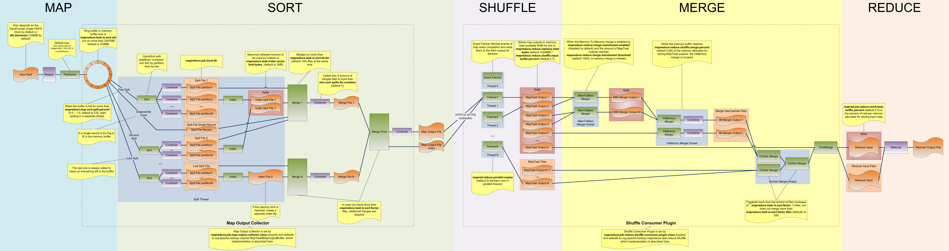
Manejo de Grandes Volumenes MGV
Hadoop | Hadoop MapReduce
Una buena referencia para entender a profundidad la arquitectura:
https://data-flair.training/blogs/hadoop-mapreduce-tutorial/

Slide 16
Manejo de Grandes Volumenes MGV
Hadoop | Hadoop MapReduce

Slide 17
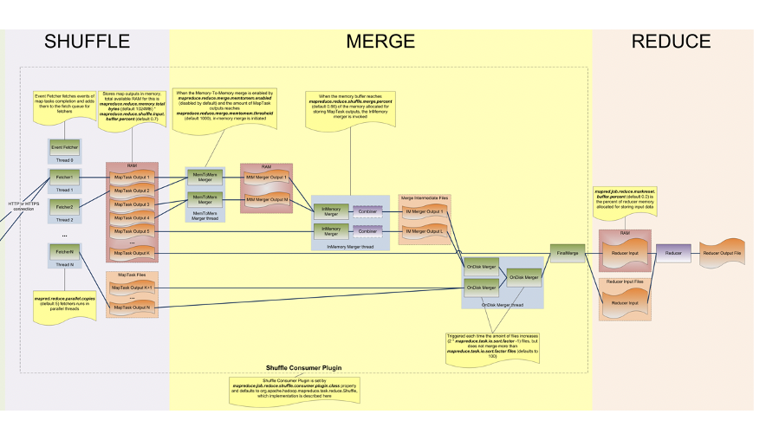
Manejo de Grandes Volumenes MGV
Hadoop | Hadoop MapReduce

Slide 18
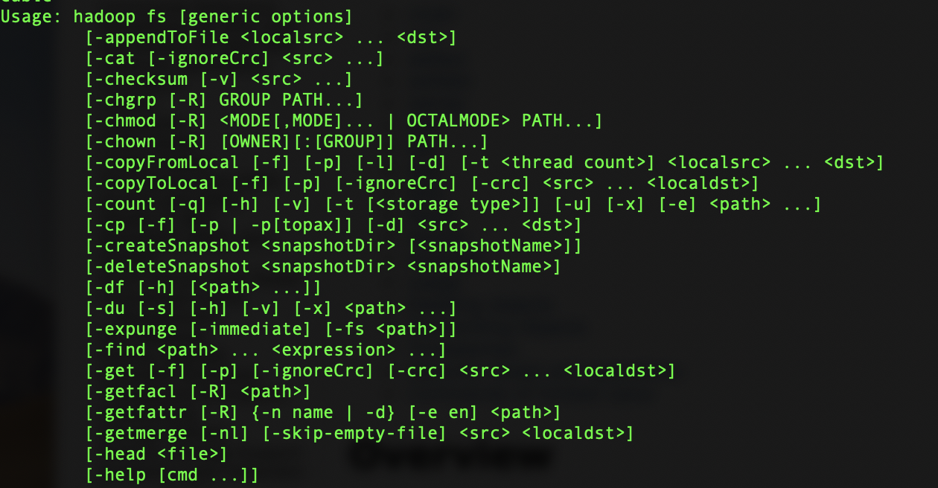
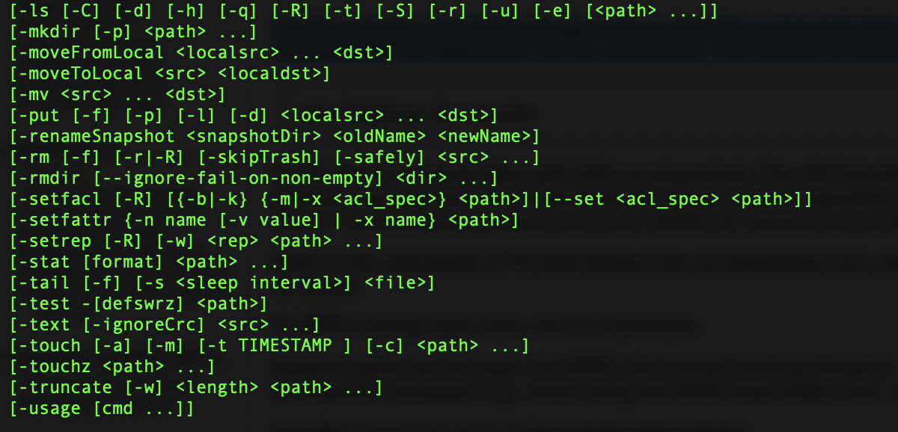
Manejo de Grandes Volumenes MGV
Hadoop | Hadoop MapReduce
Es una tipo de consola que nos permite interactuar directamente con el HDFS
La manera de invocarlo es con hadoop fs
Nos da la opción de manipular el hdfs con varios comandos. Si solamente ponemos hadoop fs en la consola podemos ver la manera de usarlo así como las distintas banderas y parámetros.
Muchos de los comandos son parecidos a los de una terminal completa, pero son más reducidos
A continuación exploraremos algunos comandos.

Slide 19
Manejo de Grandes Volumenes MGV
Hadoop | Hadoop Filesystem (hadoop fs)
ssh localhost
Enlistar archivos de un path:
hdfs dfs -ls /wordcount/input_data/
Hacer head y tail de un archivo:
hdfs dfs -head /wordcount/input_data/uci-news-aggregator.csv
hdfs dfs -tail /wordcount/input_data/uci-news-aggregator.csv
Copiar un archivo:
hdfs dfs -cp /wordcount/input_data/uci-news-aggregator.csv /wordcount/uci-news-aggregator.csv
Mover un archivo:
hdfs dfs -mv /wordcount/input_data/uci-news-aggregator.csv /wordcount/uci-news-aggregator.csv
Crear una carpeta:
hdfs dfs -mkdir /ejemplo_mkdir/
Borrar una carpeta:
hdfs dfs -rm -r /ejemplo_mkdir
bash /usr/local/Cellar/hadoop/3.3.0/sbin/stop-all.sh
bash /usr/local/Cellar/hadoop/3.3.0/sbin/start-all.sh

Slide 20
Manejo de Grandes Volumenes MGV
Hadoop | Mover archivos de local a hdfs
Como hdfs es otro file system diferente al local, es útil saber mover archivos de local a hdfs y viceversa:
Copiar de local a hdfs:
hdfs dfs -ls /trasladar_archivos
hdfs dfs -copyFromLocal ~/Desktop/90_PERS_estadistica/IEXE/MGV/datasets/uci-news-aggregator.csv /trasladar_archivos/
hdfs dfs -ls /trasladar_archivos
Copiar de hdfd a local:
ls ~/Desktop/ | grep uci*
hdfs dfs -copyToLocal /trasladar_archivos/uci-news-aggregator.csv ~/Desktop/
ls ~/Desktop/ | grep uci*
hdfs dfs -copyFromLocal ~/Desktop/otros/IEXE/MGV/files/uci-news-aggregator.csv /input_data/

Slide 21
Manejo de Grandes Volumenes MGV
Hadoop | Hadoop MapReduce – Ejemplo 1
Nos movemos al path en donde tenemos los ejemplos:
cd /usr/local/Cellar/hadoop/3.3.0/libexec/share/hadoop/mapreduce
Vemos que esté el archivo en el path especificado
hdfs dfs -ls /wordcount/input_data/
Primero asegurarnos que el lugar donde pondremos el output no existe:
hdfs dfs -rm r /wordcount/output
Corremos el ejemplo de wordcount, que cuenta todas las palabras del archivo:
hadoop jar hadoop-mapreduce-examples-3.3.0.jar wordcount /user/sgarciago//wordcount/input_data/uci-news-aggregator.csv /user/sgarciago/wordcount/output2
Vemos que se genera un archivo llamado part-r-00000:
hdfs dfs -ls /wordcount/output/
Donde viene contadas las palabras:
hdfs dfs -head /wordcount/output/part-r-00000
hdfs dfs -tail /wordcount/output/part-r-00000

